Slide 1
Wiskunde om je heen
Driehoeksconstructies

Slide 2
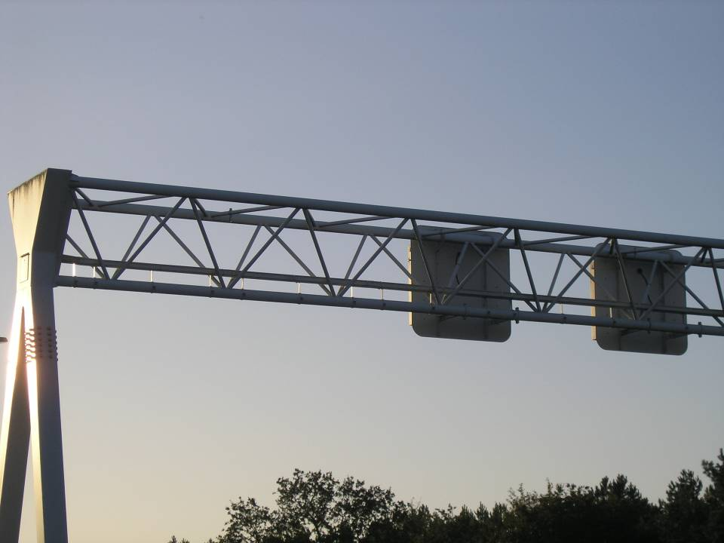

Slide 3
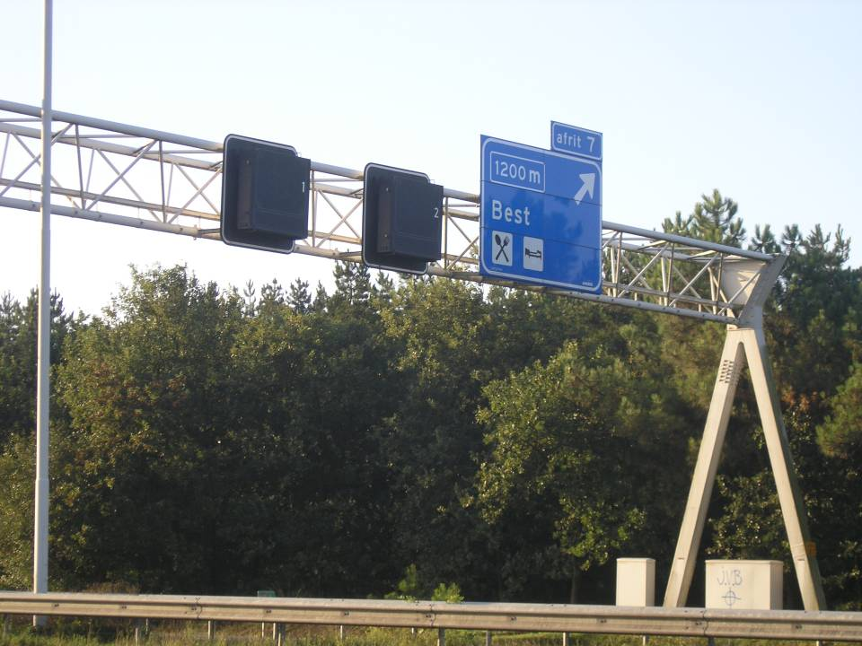

Slide 4
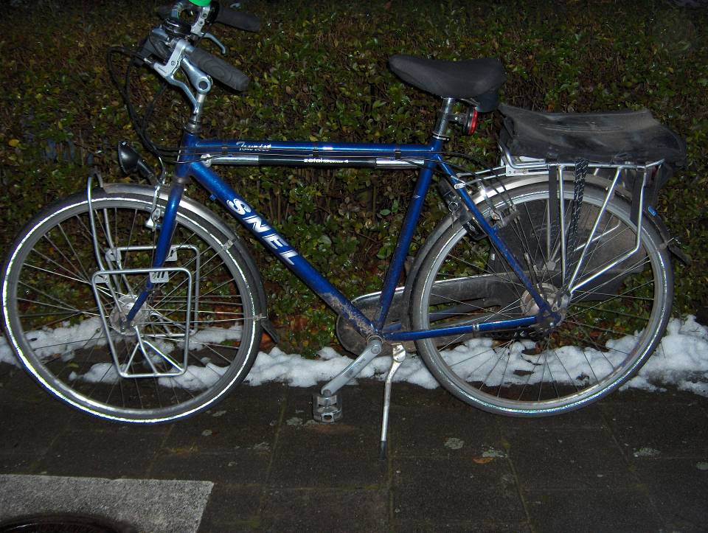

Slide 5
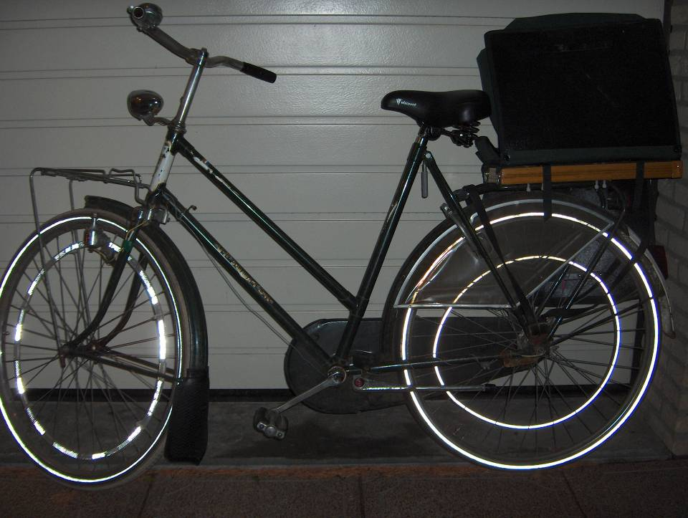
Waarom is een herenfiets steviger dan een damesfiets?

Slide 6
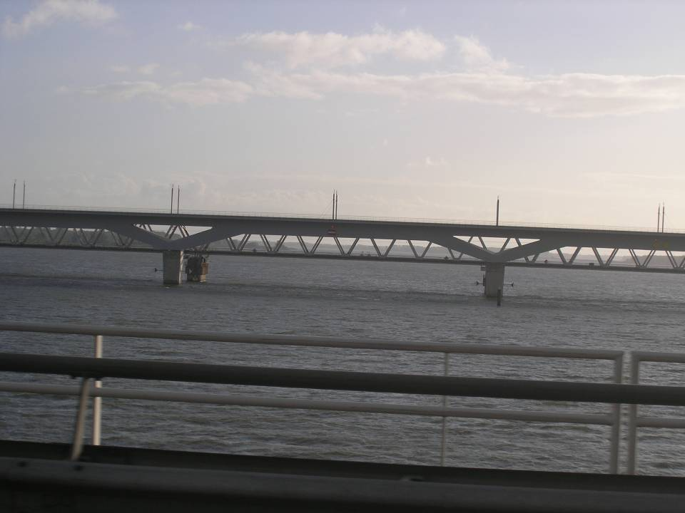

Slide 7
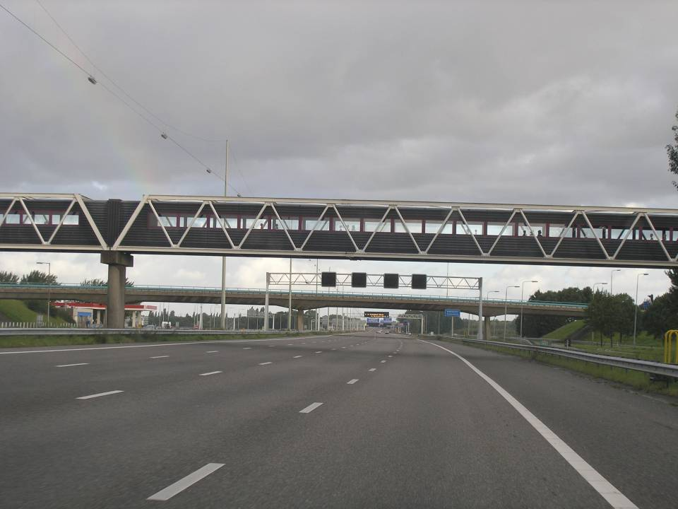

Slide 8
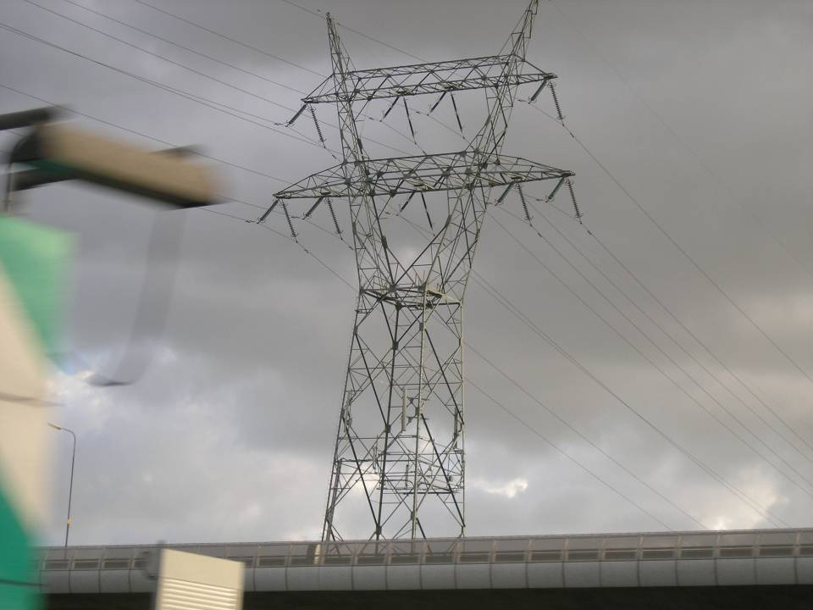

Slide 9
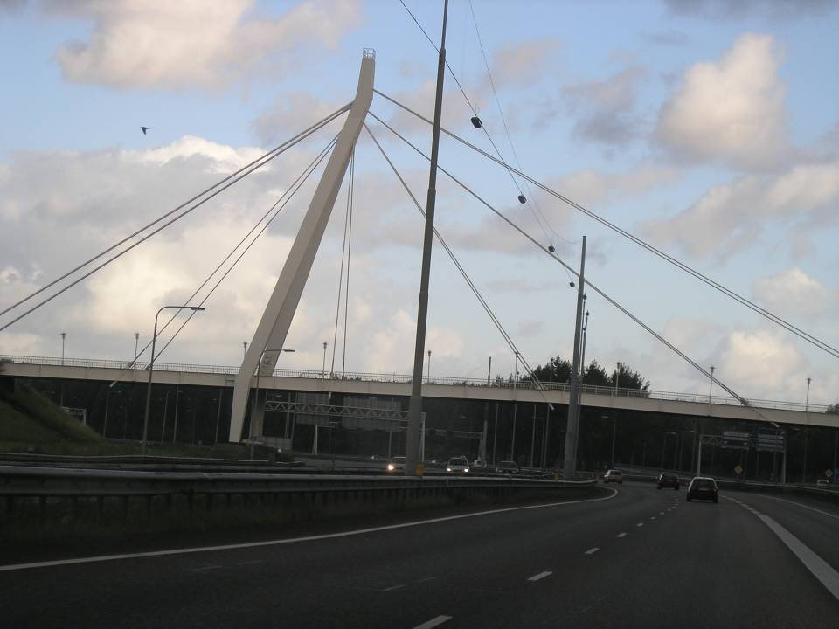

Slide 10
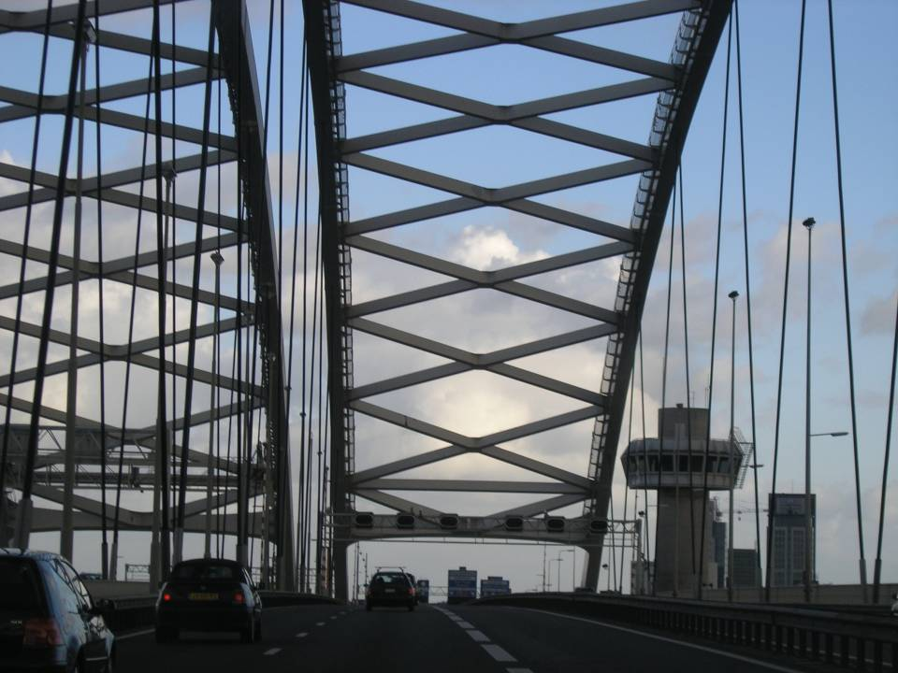

Slide 11
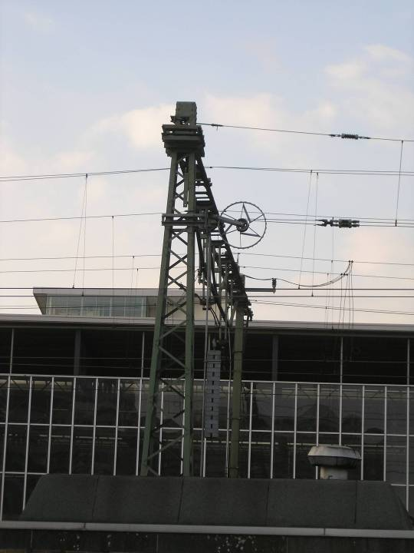

Slide 12
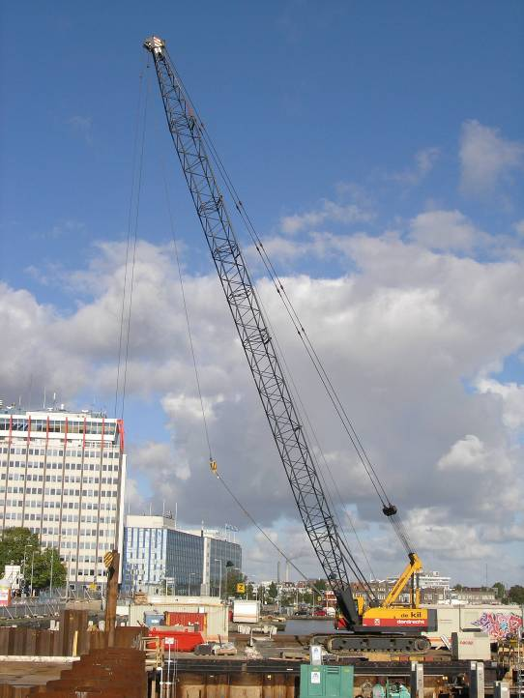
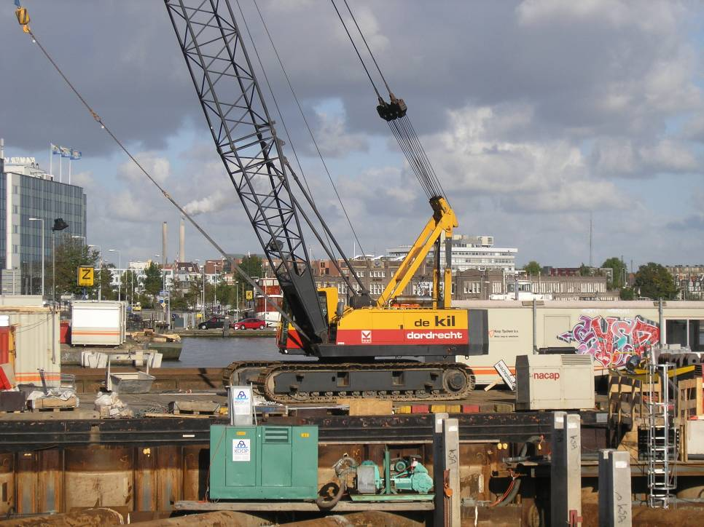

Slide 13
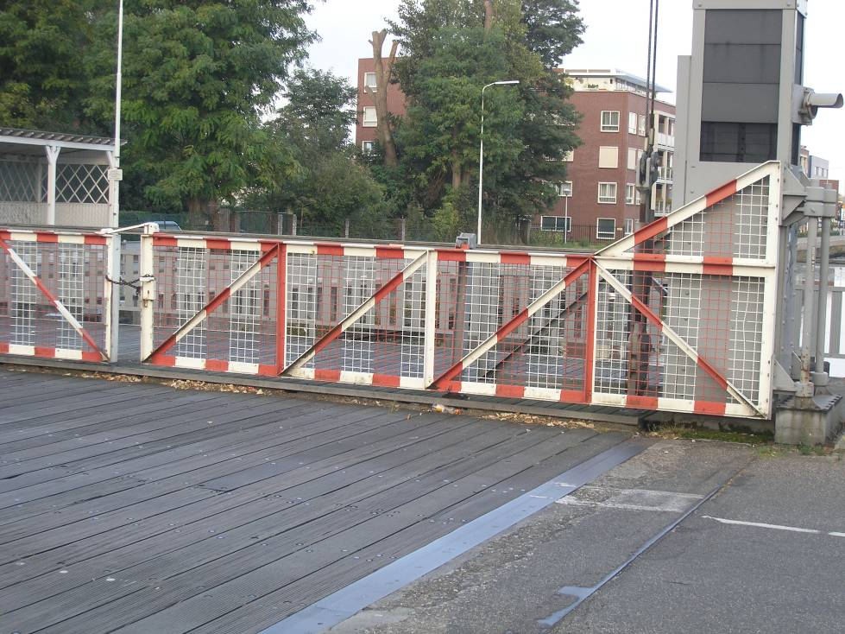

Slide 14
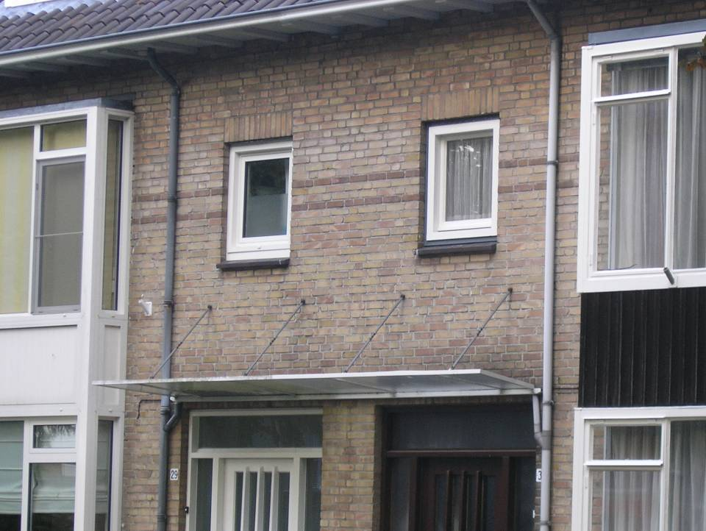

Slide 15
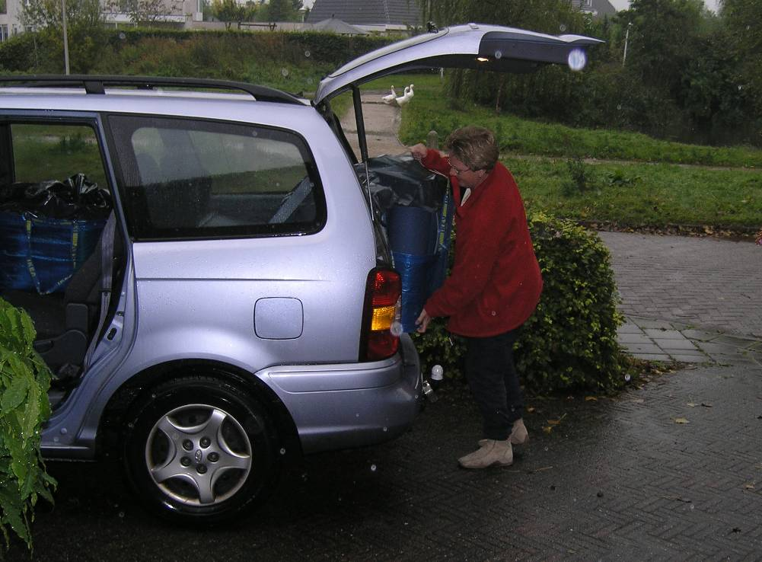

Slide 16
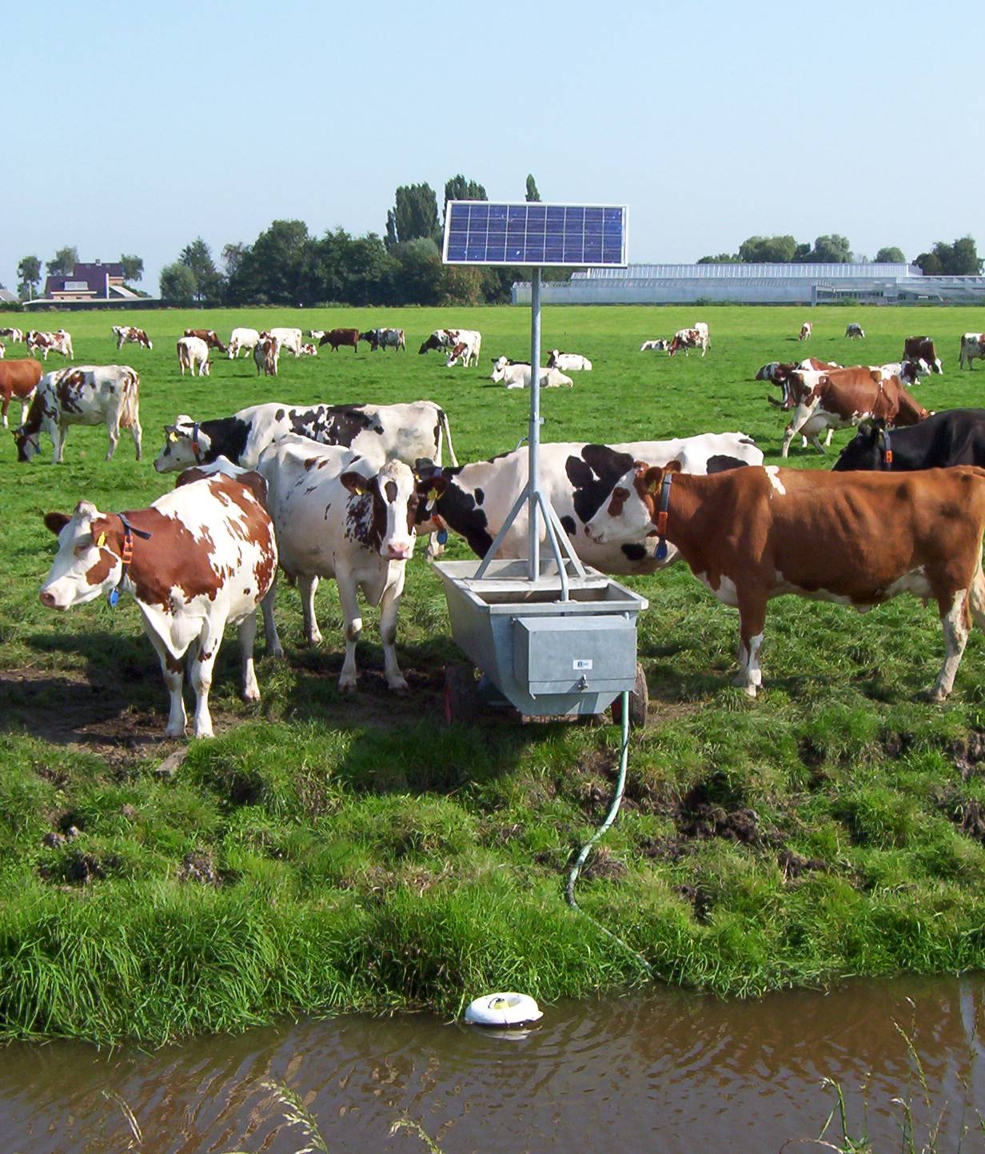

Slide 17
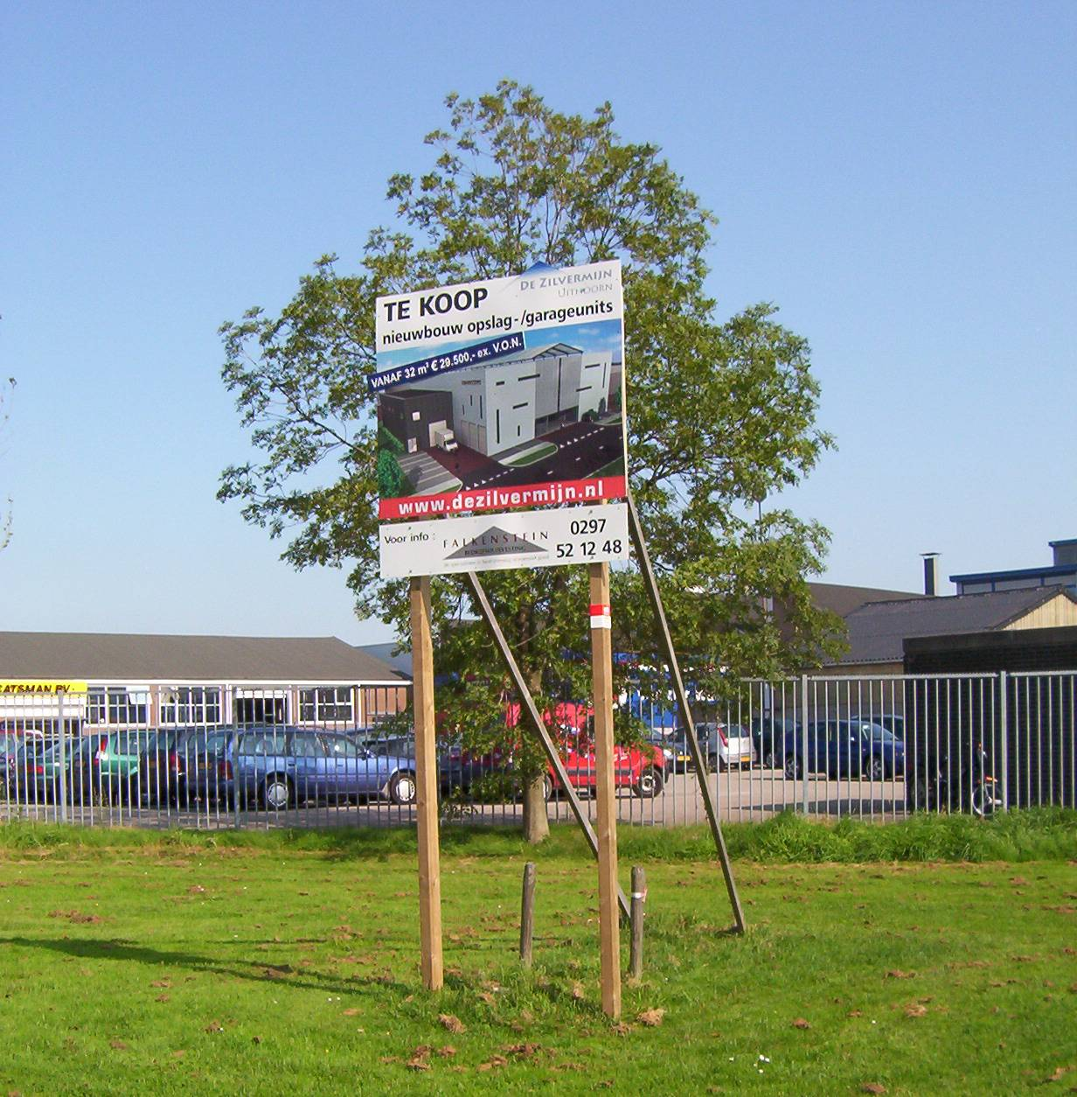

Slide 18
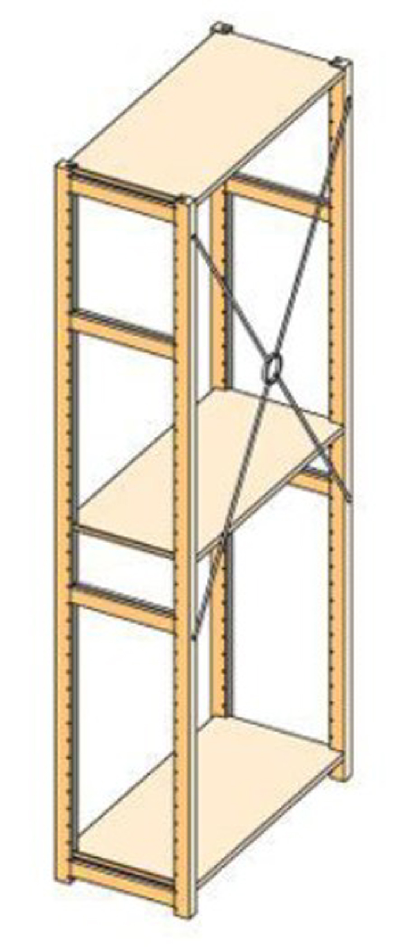
Notes:
Als poppetje verschijnt na 2e muisklik, stel de vraag:
Wat gebeurt er met de stellage als er tegenaan geduwd wordt zoals hier?
Antwoord natuurlijk: De stellage blijft fier overeind

Slide 19
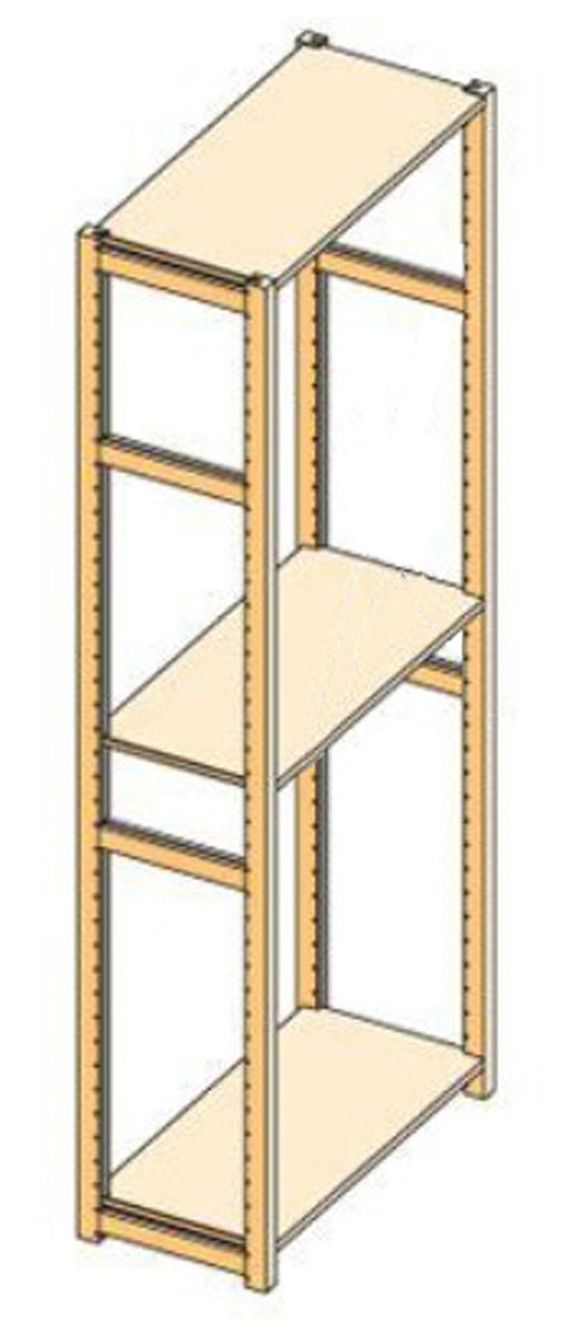
Notes:
Hier is dezelfde kast ZONDER diagonaal-versteviging. Wat gebeurt er als het poppetje nu duwt?
Antwoord: De stellage zal wiebelen

Slide 20
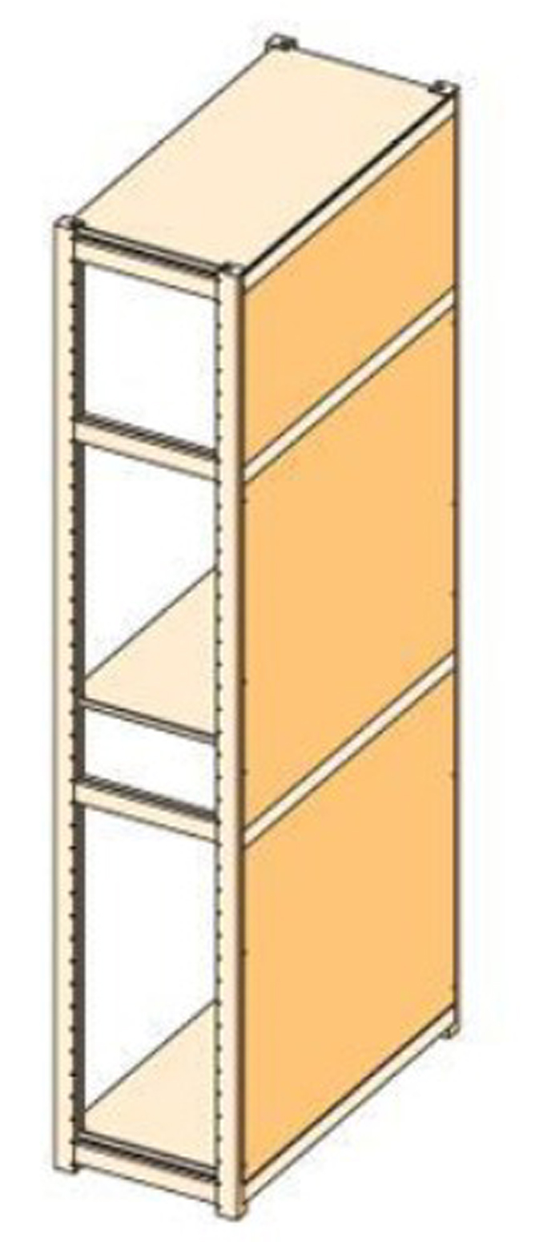
Notes:
En wat gebeurt er met DEZE stellage als er tegenaan geduwd wordt?
Ik hoop dat de leerlingen intuitief zullen aanvoelen dat ook deze stellage stevig staat.

Slide 21
Notes:
De overgang vanaf de vorige dia maakt duidelijk dat de achterschotten hetzelfde effect hebben als de diagonaalversteviging

